Slide 1
操作系统概述

Slide 2
UNIX属于一种（ ）操作系统。
A.分时系统
B.批处理系统
C.实时系统
D.分布式系统
答案：A

Slide 3
操作系统是一组（ ）程序。
A.文件管理
B.中断处理
C.资源管理
D.设备管理
答案： C

Slide 4
批处理系统的主要缺点是（ ）。
A.CPU的利用率不高
B.失去了交互性
C.不具备并行性
D.以上都不是
答案：B

Slide 5
DOS操作系统主要功能是（ ）。
A.文件管理程序
B.中断处理程序
C.作业管理程序
D.打印管理程序
答案：A

Slide 6
多道批处理系统的硬件支持是20世纪60年代初发展起来的（ ）。
A.RISC技术
B.通道和中断技术
C.集成电路
D.高速内存
答案：B

Slide 7
所谓（ ）是指将一个以上的作业放入主存，并且同时处于运行状态，这些作业共享处理机的时间和外围设备等其他资源。
A.多重处理
B.多道程序设计
C.实时处理
D.共行执行
答案：B

Slide 8
选择题
操作系统是一种（ ）。
A.应用软件 B. 系统软件
C.通用软件 D. 工具软件
在计算机系统中，操作系统是（ ）。
  A 一般应用软件； B.核心系统软件； C.用户应用软件； D.系统支撑软件。
答案：1、B；2、B；

Slide 9
答案：B E C D
操作系统是计算机系统的核心软件。按功能特征的不同，可把操作系统分为[1]、[2]、[3]、个人机系统、网络操作系统和分布式操作系统等基本类型。其中[1]的主要目标是提高系统的吞吐率和效率，而[2]是一旦有处理请求和要求处理的数据时，CPU就应该立即处理该数据并将结果及时送回，例如[4]等。
供选择的答案：
[1][2][3]
A、 单用户系统 B、多道批处理系统 C、分时系统
D、微机操作系统 E、实时系统
[4]
A、计算机激光照排系统 B、办公自动化系统
C、计算机辅助设计系统 D、航空订票系统

Slide 10
答案：B、C、F、A、B
操作系统是为了提高计算机的[1]和方便用户使用计算机而配置的基本软件。它负责管理计算机系统中的[2]，其中包括[3]，[4]，外部设备和系统中的数据。操作系统中的[3]管理部分负责对进程进行管理。操作系统对系统中的数据进行管理的部分通常叫做[5]。
供选择的答案：
[1] A、速度 B、利用率 C、灵活性 D、兼容性
[2] A、程序 B、功能 C、资源 D、进程
[3][4] A、主存储器 B、虚拟存储器 C、运算器
D、控制器 E、微处理器 F、处理机
[5] A、数据库系统 B、文件系统 C、检索系统
D、数据库 E、数据存储系统 F、数据结构
G、数据库管理系统

Slide 11
在分时系统中，时间片一定，（ ），响应时间越长。
A.内存越多 B.用户数越多
C.后备队列越短 D.用户数越少
答案：B

Slide 12
引入多道程序的目的在于（ ）。
A. 充分利用CPU，减少CPU等待时间
B. 提高实时响应速度
C. 有利于代码共享，减少主、辅存信息交换量
D. 充分利用存储器
答案：A

Slide 13
以下（ ）项功能不是操作系统具备的主要功能。
A．管理计算机裸机
B．设计、提供用户程序与计算机硬件系统的界面
C．管理计算机系统资源
D．高级程序设计语言的编译器
答案：D

Slide 14
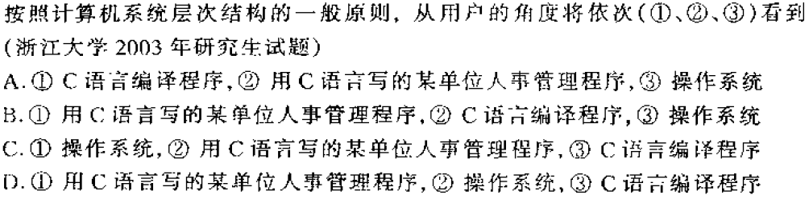
B

Slide 15
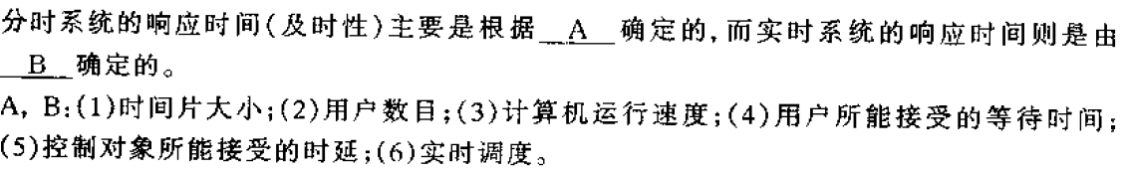
4，5

Slide 16
用户要在程序一级获得系统帮助，必须通过（ ）。
A.进程调度 B.作业调度 C.键盘命令 D.系统调用
答案：D

Slide 17
判断正误：
错

Slide 18
在下列操作系统的各个功能组成部分中，（ ）不需要硬件的支持。
A.进程调度
B.时钟管理
C.地址映射
D.中断系统
答案：A

